Slide 1
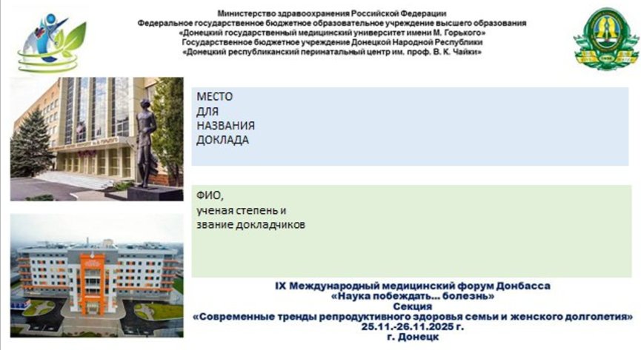
Психологический аспект:
готовность к рождению ребенка
Бабенко-Сорокопуд И.В., к.м.н., доцент, доцент кафедры акушерства, гинекологии, перинатологии, детской и подростковой гинекологии ФГБОУ ВО ДонГМУ Минздрава России, куратор отдела охраны репродуктивного здоровья несовершеннолетних
Яценко Н.О. ГКУЗ ЛО «Центр общественного здоровья», врач – педиатр,
Желтоноженко Л.В., к.м.н., врач акушер гинеколог, заведующая ГОН
ГБУ ДНР «ДРПЦ им. проф. В.К. Чайки»,
Савченко А.А., аспирант кафедры акушерства, гинекологии, перинатологии, детской и подростковой гинекологии ФГБОУ ВО ДонГМУ Минздрава России, врач акушер-гинеколог гинекологического отделения для несовершеннолетних ГБУ ДНР «ДРПЦ им. проф. В.К. Чайки»
Таций В.Н., к.пс.н., зав. центром медико-социальной поддержки беременных, оказавшихся в трудной жизненной ситуации
VII Научно-практическая конференция с международным участием «Республиканский и международный опыт охраны репродуктивного здоровья детей, подростков и молодежи», приуроченная к Международному дню защиты детей в интернет-формате 28.05.2026 г.

Slide 2
Aктуальность
Охрана репродуктивного здоровья несовершеннолетних является первоочередной стратегической задачей
Подростки как целевая группа при решении проблем обеспечения репродуктивного здоровья
В условиях военного времени являются одной из наиболее социально уязвимых групп населения
Несовершеннолетняя беременность в условиях военного времени – непростая жизненная ситуация, и компетентная, комплексная помощь становится крайней необходимостью
Каждая четвертая несовершеннолетняя беременная в ДНР –
самая юная 14-15 - летняя (в среднем в год 20 случаев (4%)) и не проявляет желания продолжить получать образование, так как психологиекски не готова

Slide 3
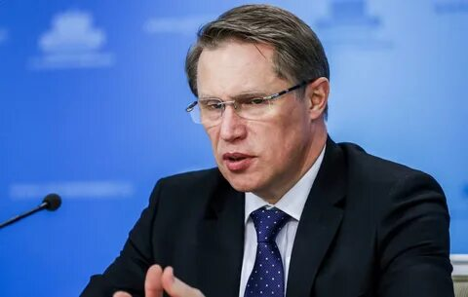

Рекомендации министерства здравоохранения
Российской
Федерации
Актуальность
В ДНР реализуется национальный проект «Семья»
Одно из главных его направлений – повышение рождаемости
Согласно рекомендациям Министерства здравоохранения РФ
оптимальный возраст для беременности и рождения ребёнка — от 18 до 35 лет

Slide 4
Цель
Актуализировать тему психологической готовности к рождению ребенка, как важное звено семейных ценностей в системе охраны материнства и детства

Slide 5
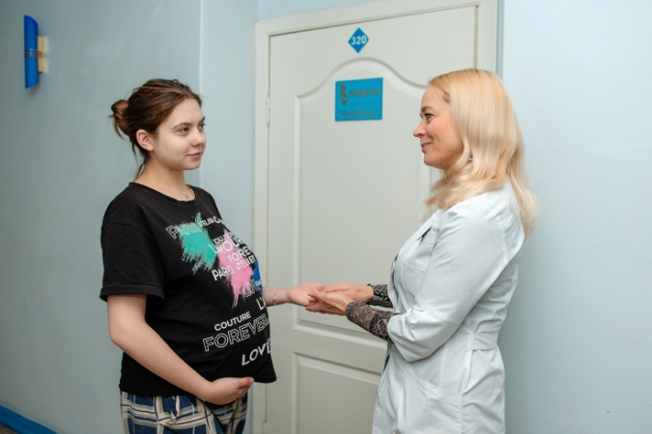
Общественное и семейное направление с целью поддержания традиционных семейных ценностей наступившая беременность – наиболее благоприятное время для помощи в формировании чувства материнства, как необходимого элемента подготовки к родам и повышения плодовитости
Помощь в формировании чувства материнства в современных условиях

Slide 6

Факторы, влияющие на психологическую готовность к материнству
Биологические. Инстинктивные и физиологические аспекты (особенности коммуникативного опыта в детстве)

Slide 7


Факторы, влияющие на психологическую готовность к материнству
Социальные. Опыт общения и семейный опыт в раннем детстве, взаимоотношения в семье, социальное окружение, поддержка близких.

Slide 8




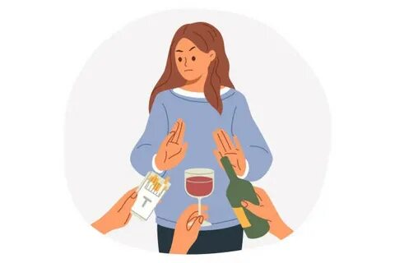

Факторы, влияющие на психологическую готовность к материнству
Личностные. Мотивация стать матерью, потребности и познания в материнстве, осознание важности своей роли в качестве матери, эмоциональное отношение к материнству, переживание женщиной отношение к еще не родившемуся ребенку на этапе беременности (иметь свотю систему ценностей).
Забота о себе – забота о ребенке
Петь колыбельные для малыша

Slide 9
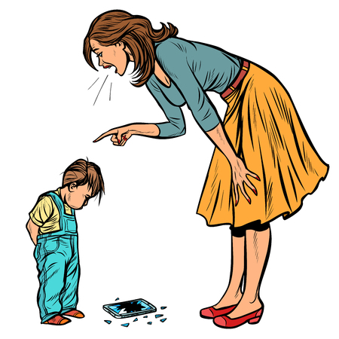
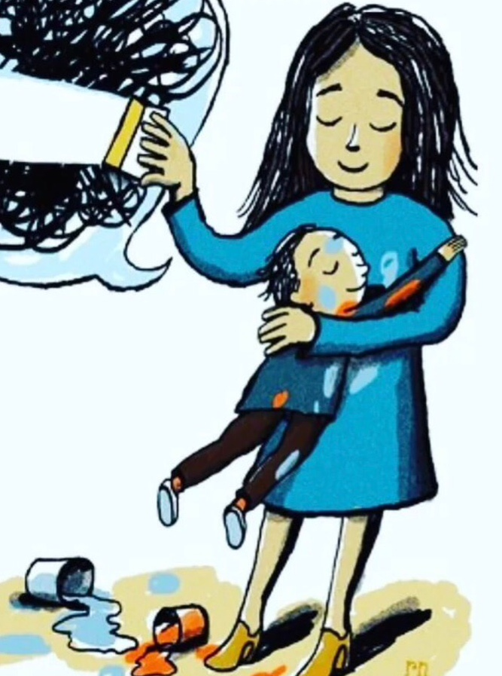
Факторы, влияющие на психологическую готовность к материнству
Возраст. Возраст будущей матери во многом определяет степень психофизиологической зрелости + установки на стратегию воспитания ребенка (безусловная любовь и последовательность в воспитании)

Slide 10

Факторы, влияющие на психологическую готовность к материнству
Уровень стресса. Высокий уровень стресса может негативно влиять на подготовку к материнству
Неспокойная обстановка…
Кто поможет?
А как же моя учеба?
Нет условий….

Slide 11

ОЗВУЧИВАЕМ ПРОБЛЕМУ, знай Ты не одинока!
Выход всегда ЕСТЬ!
Проекты
«Женское здоровье юной»
«Чужих детей не бывает»
«Здоровое будущее»
«Женское движение Единой России»
«Охрана материнства и детства»
«Дети Донбасса»
«Семья»
«Школа репродуктивного здоровья подростков»
Центр медико-социально помощи беременным в ГБУ ДНР ДРПЦ им проф. В.К. Чайки

Slide 12
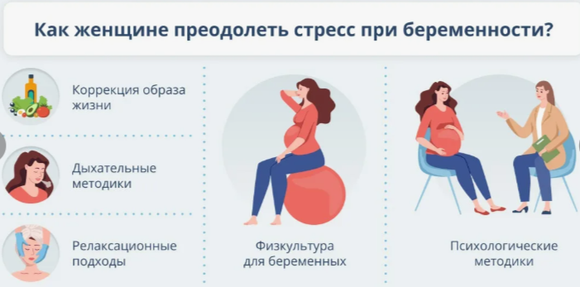
Школа здоровья

Slide 13



Психологическая поддержка

Slide 14
Высокий уровень психологической готовности беременной:
принято решение иметь ребёнка, преобладание положительных ощущений и переживаний в период беременности, готовность к переменам, ориентация на мягкий режим воспитания
Готовность это процесс!!!!!

Slide 15
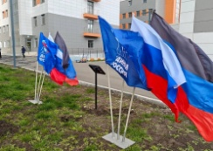
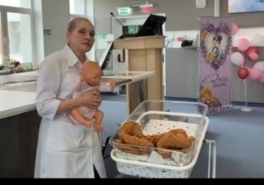
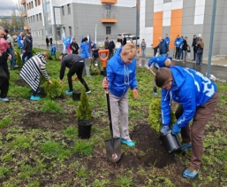
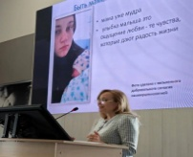


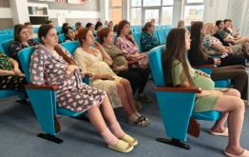
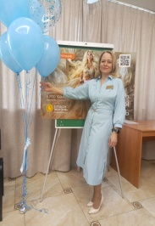
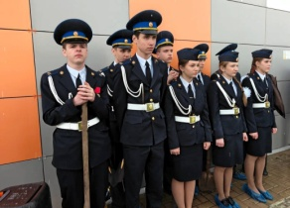
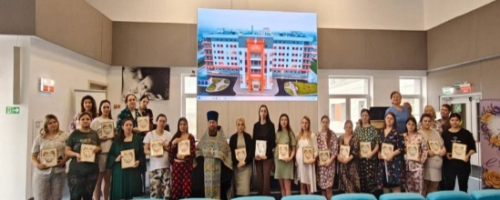
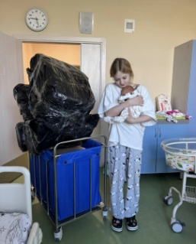
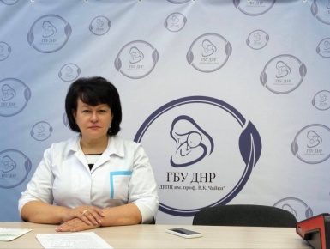
🤍мероприятия для будущих мам:
Дни беременных, фестивали материнства и другие тематические встречи.
В рамках этих мероприятий специалисты делятся важной и актуальной информацией, проводят мастер-классы и организуют экскурсии по перинатальному центру.
Будущие родители могут задать все интересующие вопросы и получить ответы от профессионалов.
Такие встречи помогают лучше подготовиться к беременности, родам и первым дням жизни малыша, создавая атмосферу уверенности и спокойствия
ШОРЗП:
«Школа ответственного родительства»:
17 апреля прошли мероприятия, направленные на поддержку несовершеннолетних женщин, которые стали мамами в течение года:
консультирование и проведение осмотра кормящих мам специалистами по грудному вскармливанию,
круглый стол «Юная мама – создание психологического комфорта в семье» провели к.м.н., доцент кафедры акушерства, гинекологи, перинатологии, детской и подростковой гинекологии Бабенко-Срокопуд И.В. и
заведующий центром охраны репродуктивного здоровья подростков Онипко А.Н..
Центр охраны репродуктивного здоровья подростков
реализует национальный проект «Семья»
Одно из главных его направлений – повышение рождаемости.
8 апреля 2026 года возле ГБУ ДНР «ДРПЦ им. проф. В. К. Чайки» состоялась высадка парка деревьев 🌳Это событие стало вкладом в благоустройство территории и создание комфортного, уютного пространства для будущих мам, семей и сотрудников центра.
Новые деревья — это не только про экологию, но и про жизнь, рост и будущее!
С 17 марта Международная Неделя здоровья подростков. Задача – не только привлечь внимание к проблемам, но и предоставить информацию о сохранении репродуктивного здоровья
ШРЗП:
Тренинг для подростков
на тему: «Этапы сексуального становления»,
круглый стол с участием подростков, студентов и специалистов медиков на тему «Добровольчество»
Радио программы выходят в рамках совместного проекта радио «Республика Донбасс»
и ГБУ ДНР «Республиканский центр общественного здоровья и медицинской профилактики» «РЦОЗМП». (17 марта и 19 апреля)
Актуальные вопросы радиопередач:
На чём основывается репродуктивное здоровье?
✅Как сохранить репродуктивное здоровье девочки
еще до ее рождения?
✅Какие продукты негативно влияют на здоровье
будущего ребёнка?
✅Как в республике реализуется системный
поход к сохранению репродуктивного здоровья подростков.
✅ Говорим о всесторонней поддержке родителей –
о федеральном проекте «Охрана материнства и детства».
Интерактивная сессия «Профилактика тревожно-депрессивных состояний в период после родов» провела зав. центром медико-социальной поддержки беременных, оказавшихся в трудной жизненной ситуации,
к. пс. наук В.Таций
Реализация гуманитарной
Программы помощи
несовершеннолетним мамам

Slide 16
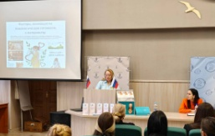
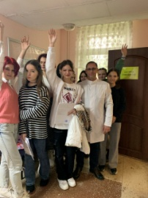
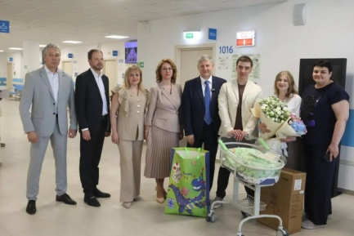
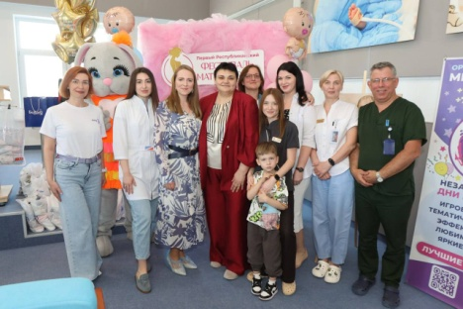
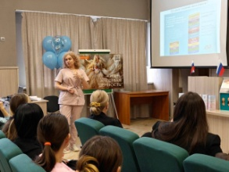
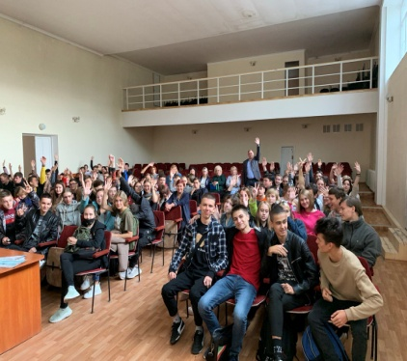
В преддверии Международного дня защиты женского здоровья
22 мая 2026 В ДНР реализуется национальный проект «Семья».
Одно из главных его направлений – повышение рождаемости.
ДЕНЬ ЗДОРОВОЙ МАМЫ
прошли мероприятия, направленные на поддержку женщин, которые стали мамами в течение года.
1. Проведение профилактических медицинских осмотров женщин, ставших мамами в течение последнего года врачами-акушерами-гинекологами центра охраны здоровья семьи и репродукции. «
2. Консультирование и проведение осмотра кормящих мам специалистами по грудному вскармливанию, врачами-акушерами-гинекологами отделения диагностики и лечения заболеваний молочной железы
3. Круглый стол «Юная мама – создание психологического комфорта в семье» провели к.м.н., доцент кафедры акушерства, гинекологии, перинатологии, детской и подростковой гинекологии ФНМФО Бабенко-Сорокопуд И.В. и заведующий центром охраны репродуктивного здоровья подростков Онипко А.Н.
4. Интерактивную сессию «Профилактика тревожно-депрессивных состояний в период после родов» провела зав. центром медико-социальной поддержки беременных, оказавшихся в трудной жизненной ситуации, к. пс. наук Таций В.Н.
Центр охраны репродуктивного здоровья подростков
реализует национальный проект «Семья»
23 мая 2026 Первый Республиканский Фестиваль Материнства
— масштабное мероприятие, объединившее будущих мам, в том числе несовершеннолетних, молодых родителей и специалистов в сфере материнства и детства.
В течение дня участники получили много полезной и актуальной информации: от подготовки к беременности и родам до ухода за малышами первого года жизни.
В программе были затронуты важные темы — наблюдение за новорожденными после выписки, терморегуляция малышей, восстановление после родов, безопасность ребенка в автомобиле, вопросы грудного вскармливания, психоэмоциональное состояние мам и многое другое.
Фестиваль стал площадкой для общения, обмена
опытом и получения ценных рекомендаций от врачей,
психологов, специалистов по грудному вскармливанию
и других экспертов. Для гостей организованы не только познавательные выступления и мастер-классы от
сотрудников ЦОРЗП и теплая атмосфера,
фотосессия, подарки и розыгрыш призов.
С 25 по 31 мая – Неделя отказа от табака
Почему эта тема так актуальна сегодня?
👨‍⚕️Курящих вокруг стало меньше? Отчасти да, но пришла новая проблема: вейпы, электронки, системы нагревания табака. Многие искренне верят, что это «безопасная альтернатива». На деле – та же никотиновая зависимость и токсины, плюс новые риски (повреждение лёгких, тяжёлые отравления). А у подростков формируется ложное ощущение, что «парить» – это норма.
Анкетирование пациенток-подростков и их родителей, получение полезной информации
Повышение приверженности здоровому образу жизни, сокращение распространенности курения табака и потребления алкогольной продукции, выявление заболеваний на ранней стадии благодаря ежегодной диспансеризации - основные цели федерального проекта "Здоровье для каждого" национального проекта "Продолжительная и активная жизнь", реализация которого начата в ДНР с 2025 года.
ШОРЗП: 25 мая 2026 Тренинг «Охрана репродуктивного здоровья и профилактика потребления никотинсодержащей продукции» для обучающихся педагогического и пищевого колледжей
19 мая 2026 Первый документ малыша теперь можно получить прямо в роддоме!
На базе Донецкого республиканского перинатального центра им. проф. В.К. Чайки открыли отделение ЗАГС для государственной регистрации рождения детей. Это событие, которое имеет особую социальную значимость и в первую очередь направлено на заботу о мамах и семьях.
Данный шаг станет востребованным, повысит доступность государственной услуги и сделает процесс получения первых документов ребенка максимально простым и понятным.
19 мая 2026 г ШОРЗП:
Тренинг для несовершеннолетних: «Формирование благоразумных моделей полового поведения»

Slide 17

Быть мамой это здорово!
мама уже мудра
улыбка малыша это ощущение любви - те чувства, которые дают психологическую уверенность и радость жизни
Фото сделано с письменного
добровольного согласия
несовершеннолетней

Slide 18
Выводы
тема психологической готовности к рождению ребенка является важным звеном семейных ценностей в системе охраны материнства и детства

Slide 19
Благодарим за внимание

